Slide 1
Equilíbrio
Capitulo16 – Varian 9ª edição

Slide 2
Princípios fundamentais da microeconomia
Princípio da Otimização
Comportamento do consumidor → demanda individual → demanda agregada / do mercado
Comportamento das firmas → oferta individual → oferta agregada / de mercado
Princípio do Equilíbrio
Interação desses agentes no mercado leva a uma situação de equilíbrio/estabilidade – se nada mudar, não há razão para os agentes quererem sair daquela situação.
Cada agente está dando sua melhor resposta e o comportamento dos demais agentes está de acordo com o seu comportamento

Slide 3
Equilíbrio no mercado
Hipótese: mercados competitivos - consumidores e produtores tomam o preço como dado – ou seja, cada um individualmente não afeta o preço de mercado
consumidores e produtores dão sua melhor resposta dado o preço de mercado
Interação dos agentes → preço de equilíbrio
Preço de equilíbrio: é aquele que iguala a demanda à oferta! → D(p*) = S(p*)

Slide 4
Porque p* é um preço de equilíbrio?
Equilíbrio é uma situação de estabilidade – não há incentivos para os agentes quererem mudar
Se p ≠ p* → haverá agentes interessados em mudar de situação.
p < p* → excesso de demanda → preço deve subir
p > p* → excesso de oferta → preço deve cair

Slide 5
Equilíbrio de mercado
Preço
Oferta
Preço de
Equilibrio
E
Demanda
0
Quantidade de
Equilibrio
Quantidade
Notes:
56
33

Slide 6
Dois casos especiais
Oferta fixa → oferta vertical → quantidade é a mesma, para qualquer preço
Oferta determina quantidade e demanda determina preço
Oferta horizontal → infinitamente elástica → setor oferta qualquer quantidade desejada do bem, a um determinado preço
Oferta determina preço e demanda determina quantidade

Slide 7
Oferta fixa
Preço
Oferta
Preço de
Equilibrio
E
Demanda
0
Quantidade de
Equilibrio
Quantidade
Notes:
56
33

Slide 8
Oferta infinitamente elástica
Preço
Oferta
Preço de
Equilibrio
E
Demanda
0
Quantidade de
Equilibrio
Quantidade
Notes:
56
33

Slide 9
Curvas de demanda e oferta inversas
Podemos usar tais curvas para encontrar a quantidade de equilíbrio
P_{s}(q*) = curva de oferta inversa
P_{d}(q*) = curva de demanda inversa
Equilíbrio: P_{s}(q*) = P_{d}(q*)
Exemplo com as curvas de demanda e oferta lineares
D(p) = a – bp
S(p) = c + dp

Slide 10
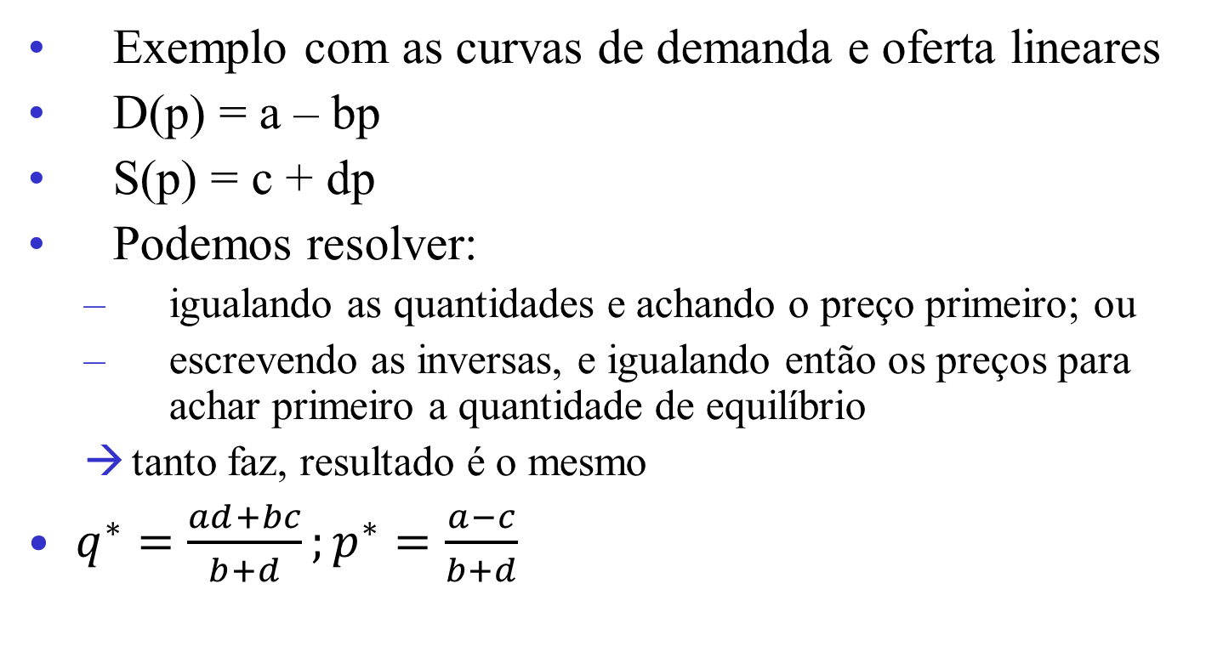
Curvas de demanda e oferta inversas
Exemplo com as curvas de demanda e oferta lineares
D(p) = a – bp
S(p) = c + dp
Podemos resolver:
igualando as quantidades e achando o preço primeiro; ou
escrevendo as inversas, e igualando então os preços para achar primeiro a quantidade de equilíbrio
tanto faz, resultado é o mesmo
$q^{∗}=\frac{ad+bc}{b+d};p^{∗}=\frac{a−c}{b+d}$

Slide 11
Estática comparativa
Analisar como o equilíbrio se altera quando a oferta e/ou a demanda variam
Exemplo: Mercado de apartamentos do capítulo 1. Suponha que um corretor de imóveis coloque a venda m apartamentos dos que eram alugados anteriormente.

Slide 12
Equilíbrio de mercado
Preço
Oferta
Preço de
Equilibrio
E
Demanda
0
Quantidade de
Equilibrio
Quantidade
Notes:
56
33

Slide 13
Tributação
Exercício bastante interessante de estática comparativa
Primeiro ponto, quando o governo insere um imposto, há dois preços de interesse: o que o demandante paga e o que ofertante recebe. A diferença entre os dois é exatamente o tamanho do imposto.

Slide 14
Tipos de impostos
Imposto sobre a quantidade: é uma taxa cobrada por cada unidade vendida ou comprada do bem.
Se o consumidor pagar $1,50 o litro da gasolina e houver um imposto de $0,12 por litro, então, o preço que ofertante receberá será de $1,38 por litro ($1,50 – $0,12)
Generalizando:
P_{d} = P_{s} + t

Slide 15
Tipos de impostos
Imposto sobre o valor: é uma taxa expressa em unidades percentuais
ICMS é um percentual sobre as vendas
Se o consumidor pagar $1,05 por um bem, incluindo o imposto, o ofertante recebe $1.
Generalizando:
P_{d} = P_{s} (1+t)

Slide 16
Imposto sobre a quantidade
Imaginemos que quem paga é o ofertante.
A quantidade ofertada dependerá do preço que ele recebe ao final: S(p_{s})
A quantidade demandada dependerá do preço que o demandante paga: D(p_{d}).
Também sabemos que a quantia que o ofertante recebe ao final é igual a quantia que o demandante paga menos o imposto.
S(p_{s})=D(p_{d}) p_{s} = p_{d} - t

Slide 17
Imposto sobre a quantidade
S(p_{s})=D(p_{d}) p_{s} = p_{d} - t
S(p_{d} – t) = D(p_{d}) ou
S(p_{s}) = D(p_{s}+t)

Slide 18
Imposto sobre a quantidade
Imaginemos que quem paga agora é o consumidor.
p_{d} – t = p_{s}
Se substituirmos essa expressão na expressão de igualdade entre oferta e demanda {S(p_{s})=D(p_{d})}, chegaremos na mesma condição anterior.
S(p_{d}-t)=D(p_{d})
Ou seja, não importa quem vai ao banco!
Ideia básica →

Slide 19
Pense no imposto sobre a gasolina. Nesse caso, o imposto é incluído no preço de venda. Mas, se o preço fosse relacionado com um preço antes do imposto e o imposto da gasolina fosse adicionado como um item separado a ser pago pelo demandante, você acha que a quantidade demandada seria diferente? Afinal, o preço final para o consumidor seria o mesmo, independente do modo como o imposto fosse pago. Desde que o consumidor seja capaz de distinguir o custo líquido dos bens que compra, não interessa a maneira como imposto é cobrado.

Slide 20
Uso das inversas
A quantidade de equilíbrio negociada q* é aquela quantidade que faz com que o preço que o demandante paga menos o imposto seja exatamente o preço que o ofertante recebe.
P_{d}(q*) – t = P_{s}(q*)
Por outro lado, se o imposto for cobrado dos ofertantes, a quantidade q* deve ser tal que o preço que ofertante receba mais o imposto seja igual ao preço que o demandante pagou.
P_{s}(q*) + t = P_{d}(q*)

Slide 21
Os efeitos do tributo
Preço
Oferta
Preço pago pelos compradores
Montante do Imposto
Preço sem imposto
Preço recebido pelos vendedores
Demanda
0
Q _ com imposto
Q – sem imposto
Quantidade
Notes:
9

Slide 22
Os efeitos do tributo
ps + t
Preço
Oferta
Preço pago pelos compradores
Montante do Imposto
Preço sem imposto
Preço recebido pelos vendedores
pd - t
Demanda
0
Q _ com imposto
Q – sem imposto
Quantidade
Notes:
9

Slide 23
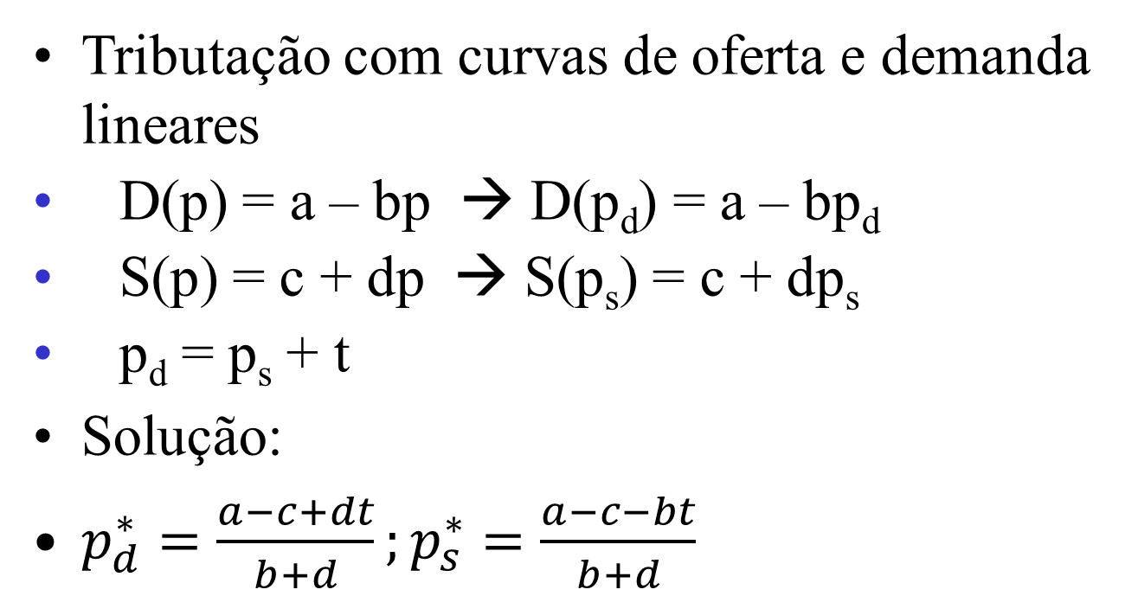
Algebricamente
Tributação com curvas de oferta e demanda lineares
D(p) = a – bp → D(p_{d}) = a – bp_{d}
S(p) = c + dp → S(p_{s}) = c + dp_{s}
p_{d} = p_{s} + t
Solução:
$p_{d}^{∗}=\frac{a−c+dt}{b+d};p_{s}^{∗}=\frac{a−c−bt}{b+d}$

Slide 24
Repasse do imposto
Em geral, o imposto elevará o preço pago pelos consumidores e reduzirá o preço recebido pelas empresas. Quanto do imposto será repassado aos consumidores irá depender as características da demanda e da oferta.

Slide 25
Casos especiais

Slide 26
Oferta fixa
Preço
Oferta
Ofertante paga todo o imposto
Preço de
Equilibrio
E
Preço recebido pelos vendedores = ps
Demanda
Pd - t
0
Quantidade de
Equilibrio
Quantidade
Notes:
56
33

Slide 27
Oferta infinitamente elástica
Consumidor paga todo o imposto
Preço
Preço pago pelos consumidores
Oferta = Ps
Preço de
Equilibrio
E
Demanda = Pd
P_{d} - t
0
Quantidade de
Equilibrio
Quantidade
Notes:
56
33

Slide 28
Casos intermediários
No caso em que a inclinação da oferta for positiva (mas não totalmente em pé!), a quantidade do imposto que é repassada dependerá do grau de inclinação da curva de oferta em relação a demanda: quanto mais em pé a oferta, menos repassa do imposto; quanto mais deitada, mais repassa do imposto.

Slide 29
Tributação
Vamos usar o ferramental que a gente aprendeu para ver o efeito do imposto sobre os partipantes deste mercado
Antes de mais nada, na presença de impostos teremos um novo participante: o governo
A receita tributária do governo é dada pelo montante do imposto x quantidade vendida.
Graficamente:

Slide 30
Receita Tributária...
Preço
Oferta
Preço pago pelos consumidores
Tamanho do Imposto (T)
RT =
(T x Q)
Preço recebido pelos vendedores
Quantidade vendida (Q)
Demanda
0
Quantidade com imposto
Quantidade sem imposto
Quantidade
Notes:
9

Slide 31
Como o imposto afeta o bem-estar...
Price
Imposto reduz o excedente do consumidor em (B+C) e do produtor em (D+E)
Preço
pago
cons.
RT = (B+D)
A
Oferta
=
P_{B}
B
Preço sem imposto
C
=
P₁
Peso Morto = (C+E)
D
E
Preço receb. vended
=
P_{S}
F
Demanda
0
Q₂
Q₁
Quantity
Notes:
14

Slide 32
Tributação
A variação negativa do bem-estar total significa que as perdas dos consumidores e vendedores são maiores que a receita arrecadada pelo governo
Redução do Excedente = PESO MORTO DO IMPOSTO
IMPOSTO altera os incentivos das pessoas: faz com que os compradores desejem comprar menos e os vendedores a produzir menos – diminui o tamanho do mercado
PESO MORTO = os ganhos de comércio que deixam de ser realizados

Slide 33
Eficiência de Pareto
Situação na qual nao é possível melhorar a situação de uma pessoa sem piorar a de outra pessoa.
Se uma melhora é possível, é porque a situação anterior nao é eficiente no sentido de pareto.
Eficiencia no sentido de pareto nao diz nada a respeito da distribuição da renda entre as pessoas. Só diz respeito a eficiencia.
Mercado competitivo → eficiente no sentido de pareto.
Imposto → ineficiente no sentido de pareto.

